Slide 1
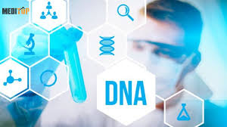
BÀI 2.
TÁCH CHIẾT DNA TỪ TẾ BÀO

Slide 2
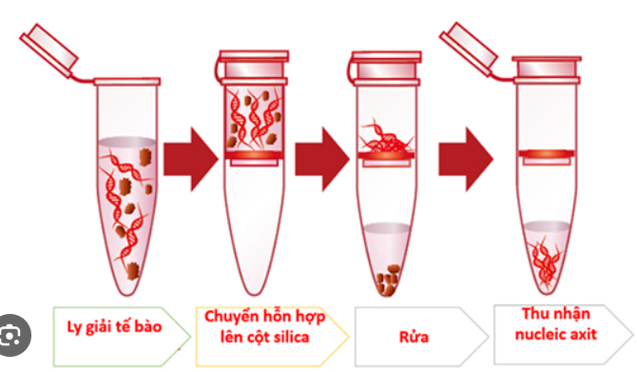
Hầu hết các nghiên cứu và ứng dụng sinh học phân tử như giải trình tự gene, nhân dòng gene, tạo thư viện DNA,… đều cần phải thu nhận được một lượng DNA đủ lớn, đủ sạch và ở trạng thái nguyên vẹn. Bằng phương pháp nào mà các nhà khoa học có thể thu nhận được từ các phân tử DNA như mong muốn?

Slide 3
Để thu nhận được các phân tử DNA như mong muốn, các nhà khoa học đã tiến hành tách chiết DNA từ tế bào.

Slide 4

NỘI DUNG BÀI HỌC
I. Nguyên lí tách chiết DNA từ tế bào
II. Một số
phương pháp tách chiệt DNA từ tế bào

Slide 5
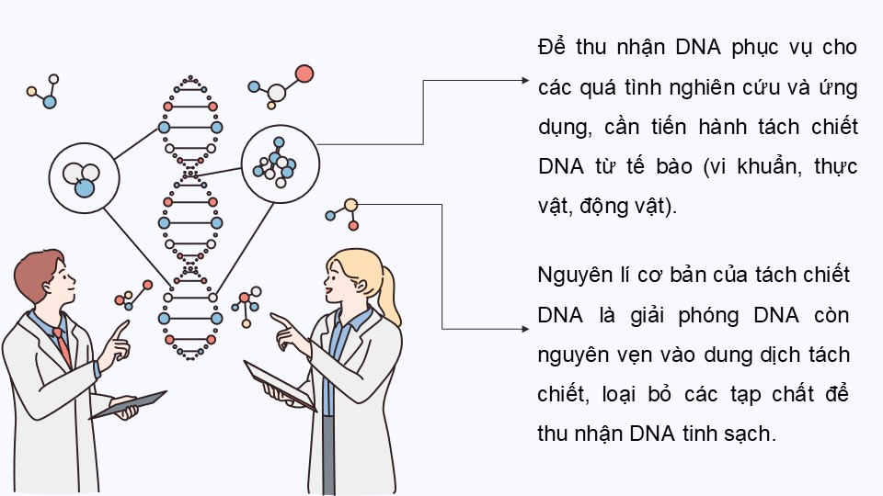
I. NGUYÊN LÍ CỦA PHƯƠNG PHÁP TÁCH CHIẾT DNA

Slide 6
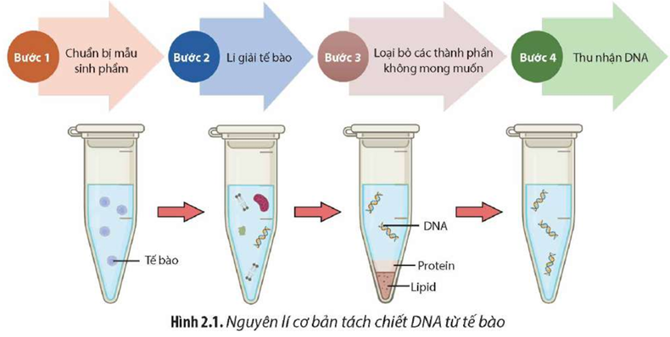
I. NGUYÊN LÍ CỦA PHƯƠNG PHÁP TÁCH CHIẾT DNA

Slide 7
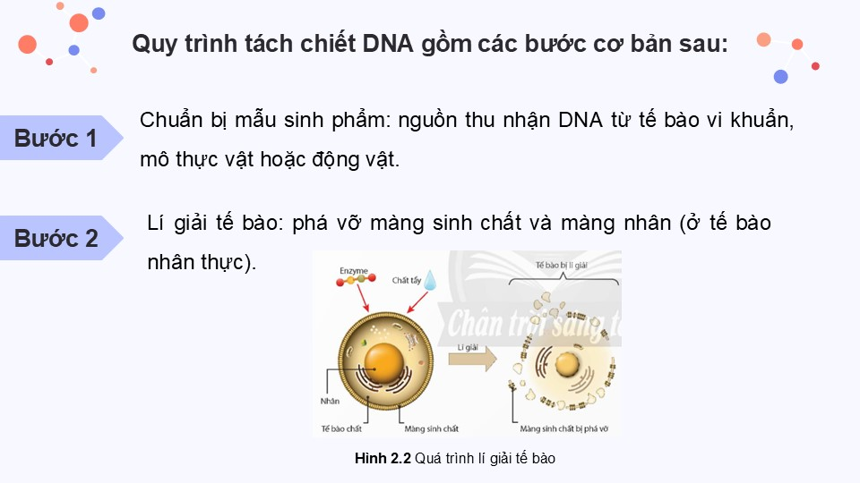

Slide 8
Để phá vỡ màng tế bào, màng nhân có thể dung các chất tẩy lưỡng cực có tác dụng liên kết với photpholipid và các protein màng để phá vỡ cấu trúc màng, bên cạnh đó có thể sử dụng kết hợp với enzyme để tăng hiệu quả li giải tế bào

Slide 9
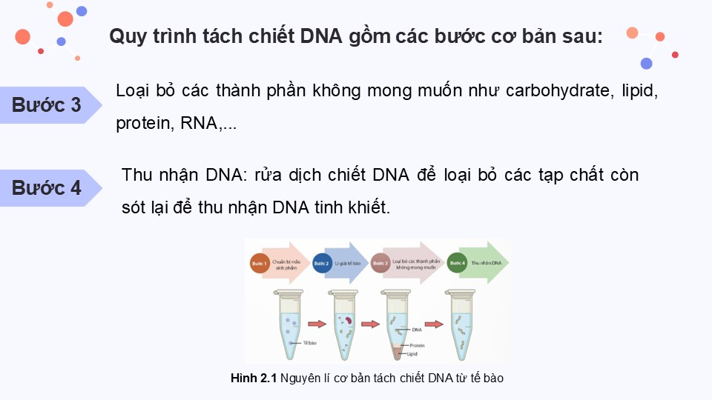
Theo từng phương pháp khác nhau mà việc loại bỏ các thành phẩn không mong muốn có thể được thực hiện bằng dung môi hữu cơ, gắn DNA lên cột silica, dùng các hạt từ,...

Slide 10
Tiến hành rửa dịch chiết DNA để loại bỏ các tạp chất còn sót lại.
- Phương pháp: bổ sung các chất để gây kết tủa DNA như ethanol 70%, isopropanol 35 %,... kết hợp với li tâm để loại bỏ cặn bã.
- DNA tinh khiết sau khi thu nhận được bảo quản trong dung dịch đệm.

Slide 11
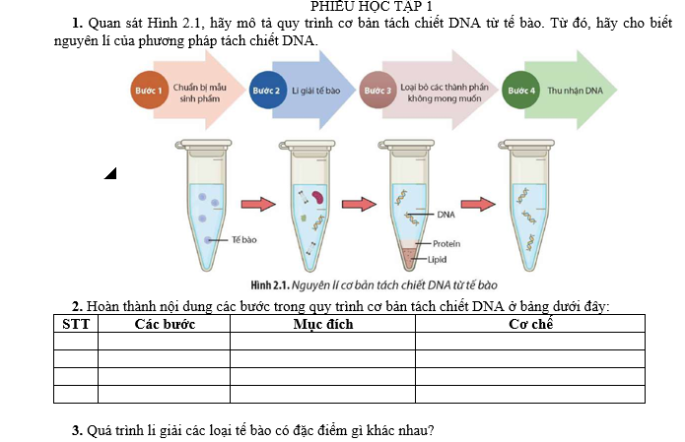
Yêu cầu: Hãy hoàn thành PHT sau về nguyên lí tách chiết DNA từ tế bào

Slide 12
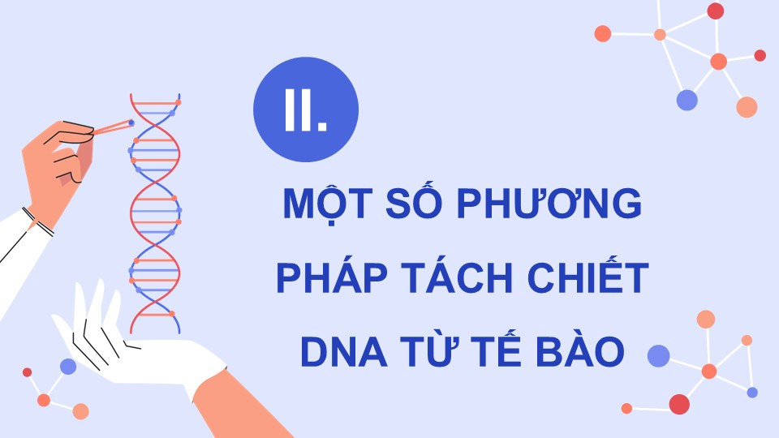

Slide 13
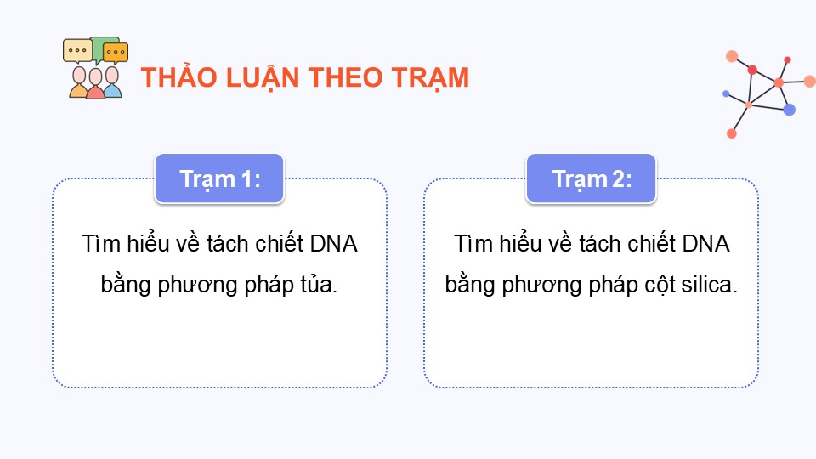
1.
2.

Slide 14
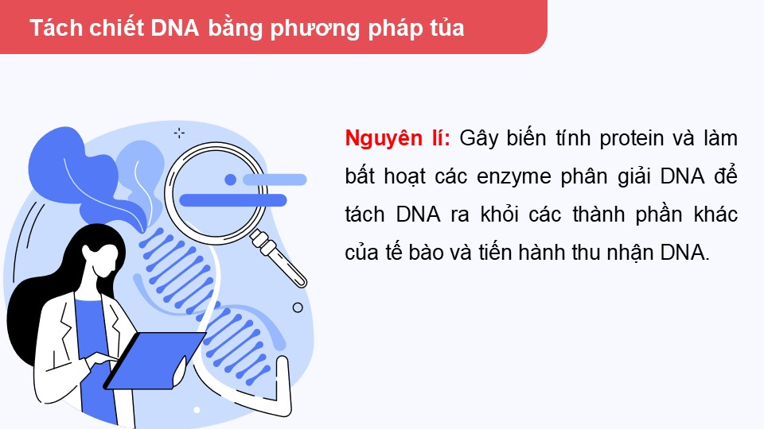

Slide 15
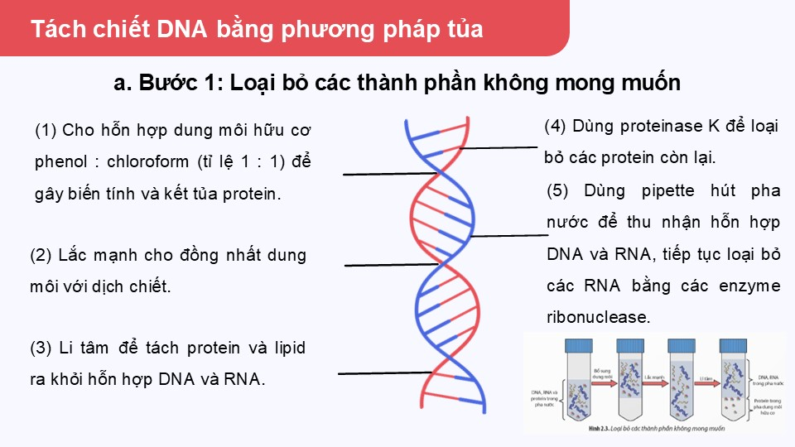

Slide 16
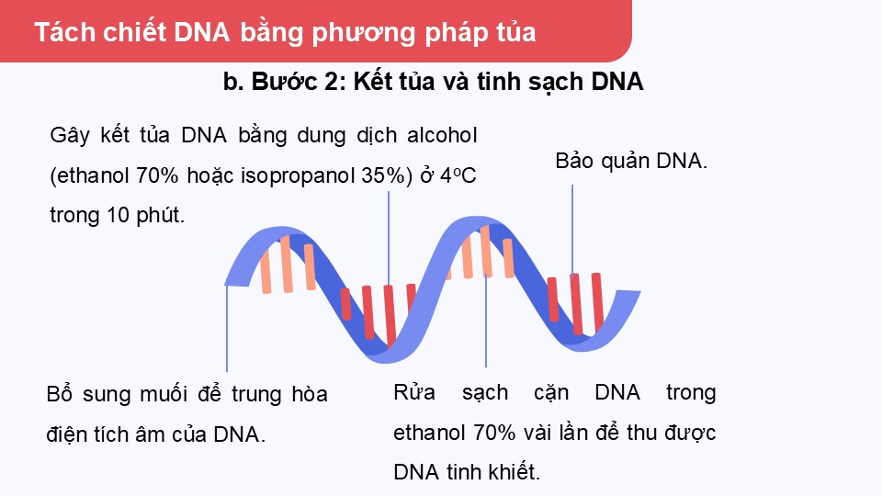

Slide 17
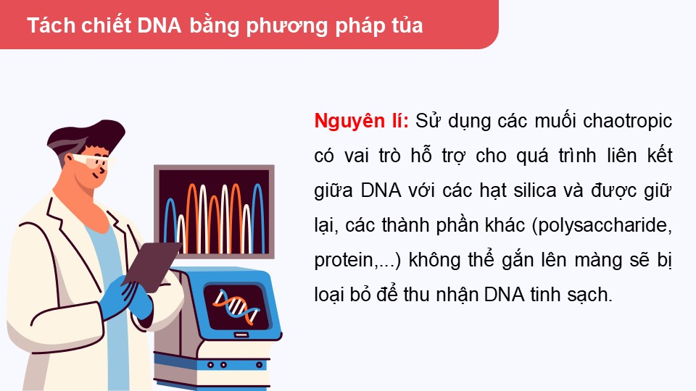

Slide 18
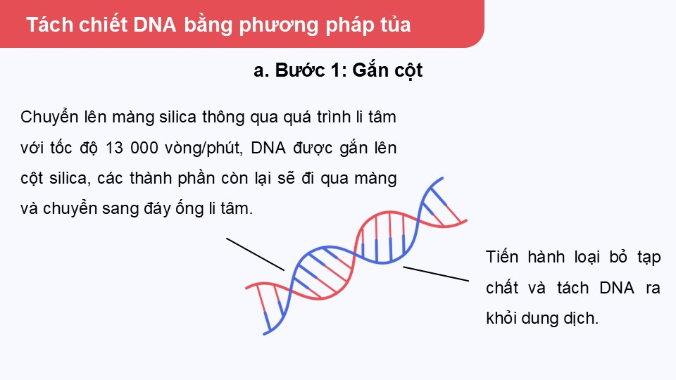

Slide 19
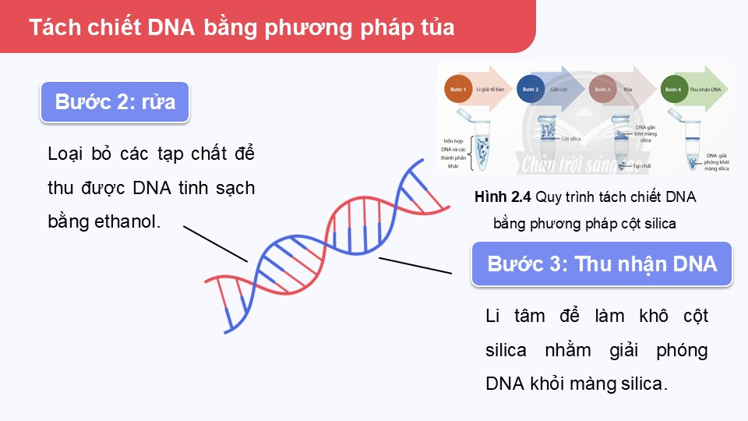

Slide 20
Thanks!

